Slide 1
La formation d'une liaison chimique
j.umber
Notes:
Vendre est idée représente un défi. Il consiste d'abord à obtenir l'accord de vos auditeurs sur votre message et ensuite à les inciter à agir. Utilisez la « Formule Motivante » mise en évidence par Dale Carnegie Training® pour que vos présentations incitent à une action : Preuve - Action - Bienfait.

Slide 2
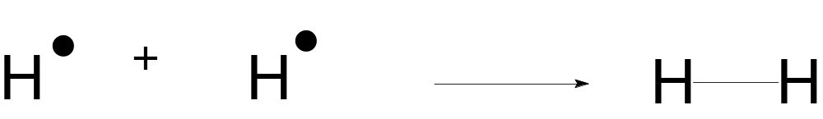
Introduction : la représentation de Lewis
Notes:
Commencez votre présentation en relatant un événement qui suscite l'attention. Choisissez un événement qui concerne l'assistance. L'événement est la preuve qui vient appuyer l'action et qui prouve ses bienfaits. En commençant par un événement motivant, vous préparez votre assistance à l'action qui va suivre.

Slide 3

Observation expérimentale 1 : Qu’en est-il de la densité électronique ?
Notes:
Énoncez l'action. Elle doit être spécifique, claire et brève. Assurez-vous que vous pouvez visualiser l'assistance exécutant l'action. Si vous ne le pouvez, l'assistance ne le pourra pas non plus. Parlez avec confiance de l'action pour mieux motiver l'assistance pour agir.

Slide 4
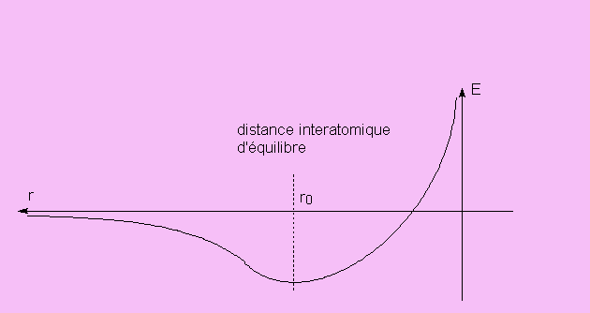
Observation expérimentale 2 : Evolution de l’énergie potentielle du système
Notes:
Pour compléter la formule Preuve - Action - Bienfait de Dale Carnegie Training®, faites suivre l'énoncé de l'action des bienfaits qu'elle apportera. Tenez compte des intérêts, besoins et préférences de l'assistance. Crédibilisez les bienfaits par des preuves, par exemple, des statistiques, démonstrations, témoignages qualifiés, événements ou aides visuelles (objets, photos et documents).

Slide 5
Quel modèle utilise-t-on pour expliquer ces observations ?
On utilise le modèle mathématique défini pour l’atome d’hydrogène :
Notes:
Pour conclure, rappelez l'action que vous recommandez et terminez par ses bienfaits. Parlez avec conviction et confiance pour vendre votre idée.

Slide 6
Le calcul mathématique associe à l’électron de chaque atome quatre nombres quantiques : n, l, m, s.
Les trois premiers permettent de définir une fonction d’onde (ou case quantique), qui peut être associée à 0, 1 ou 2 électrons.

Slide 7
Qu’appelle-t-on orbitale ?
Les fonctions d’onde sont des êtres mathématiques qui permettent de représenter les zones de forte densité électronique (appelées « orbitales ») associées à chaque triplet n, l et m

Slide 8
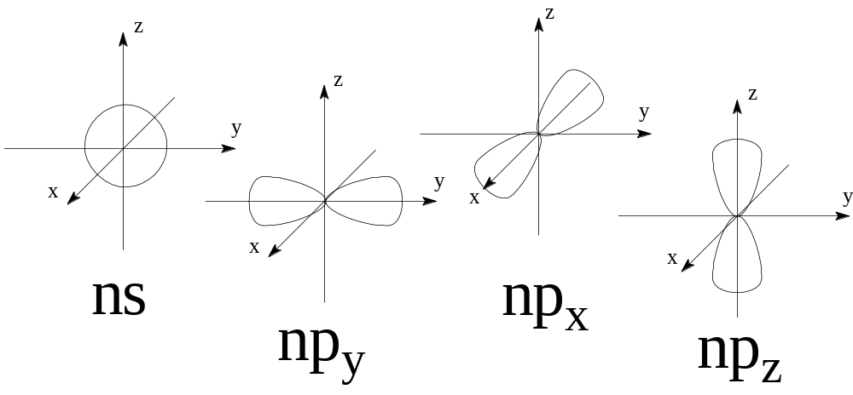
Voici quelques schémas d’orbitales

Slide 9
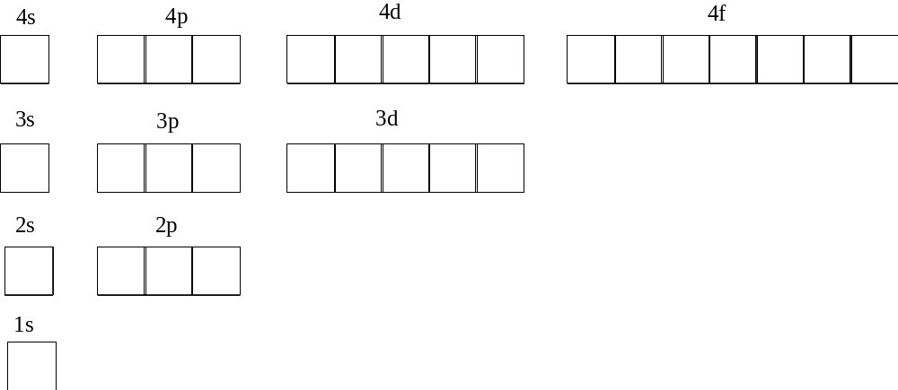
Voici les niveaux d’énergie associés
A chaque fonction d’onde est associée une énergie potentielle que l’électron associé acquiert

Slide 10
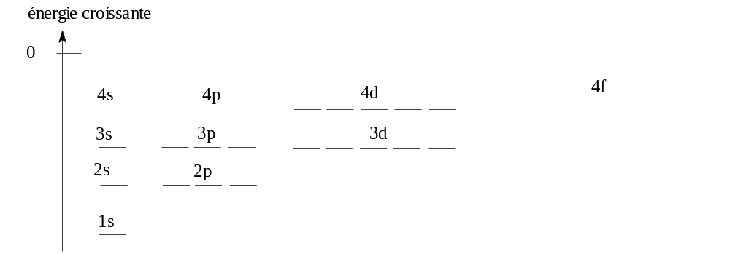
Ce que l’on représente aussi ainsi :

Slide 11
1) Les fonctions d’onde (et les orbitales) sont les mêmes que celles de H
Ce modèle, exact pour l’atome d’hydrogène, doit subir des approximations pour décrire les autres atomes (car le modèle mathématique est insoluble) :
2) Les énergies associées sont un peu modifiées, les ns, np et nd n’ayant plus les mêmes niveaux d’énergie

Slide 12
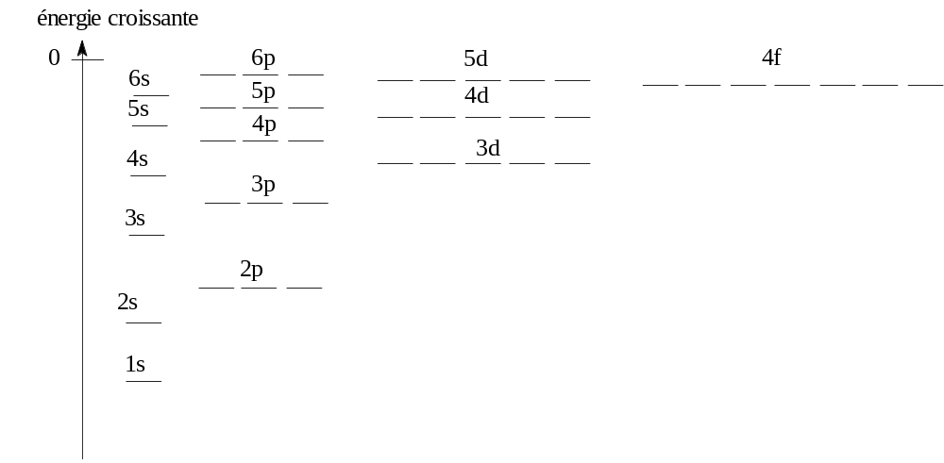
Le schéma énergétique devient ceci :

Slide 13
Le remplissage des ces niveaux se fait en respectant les trois règles :
1) Principe d’énergie croissante
2) Règle de Hund
3) Principe d’exclusion de Pauli

Slide 14
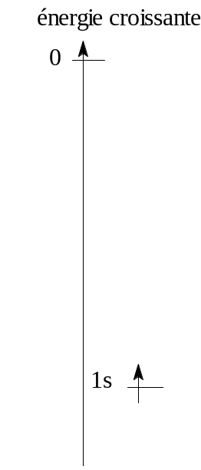
Dans le cas de l’atome d’hydrogène, seule la fonction d’onde (l’orbitale) 1s est associée au seul électron de l’atome:
C’est la « couche électronique » de valence

Slide 15
Pour modéliser mathématiquement la formation de la liaison H – H , on « combine linéairement » les fonctions d’onde 1s de chaque atome (attention, cette modélisation est une approximation du calcul général impossible à réaliser).
Le résultat de ce calcul conduit à deux nouvelles fonctions d’onde (associées à deux nouvelles formes d’orbitales, et à deux nouvelles valeurs énergétiques) : ce sont les orbitales moléculaires de H₂

Slide 16
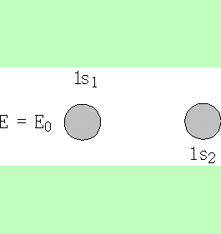
Représentation de l’évolution des zones de densité électronique, lors de la formation de l’OM liante et de l’OM antiliante de H₂ :
E₁ est une valeur négative

Slide 17
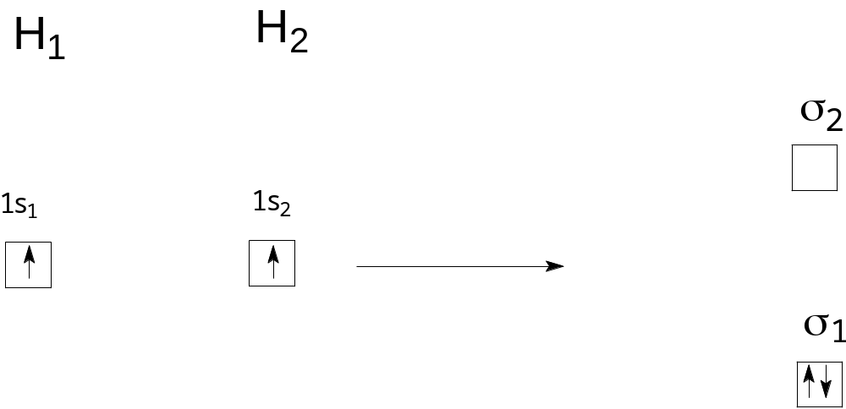
La représentation en cases quantiques nous donne le schéma suivant :

Slide 18
On voit donc que les électrons sont associés à l’orbitale qui ne présente pas de zéro entre les deux atomes : c’est l’OM liante
On retrouve le schéma initial montrant la densité électronique de la molécule H₂

Slide 19
Que représente l’orbitale σ₂, qui présente un zéro au milieu du segment joignant les 2 atomes ?
On constate que la différence d’énergie entre σ₁ et σ₂ représente approximativement l’énergie électromagnétique nécessaire pour rompre la molécule H₂.

Slide 20
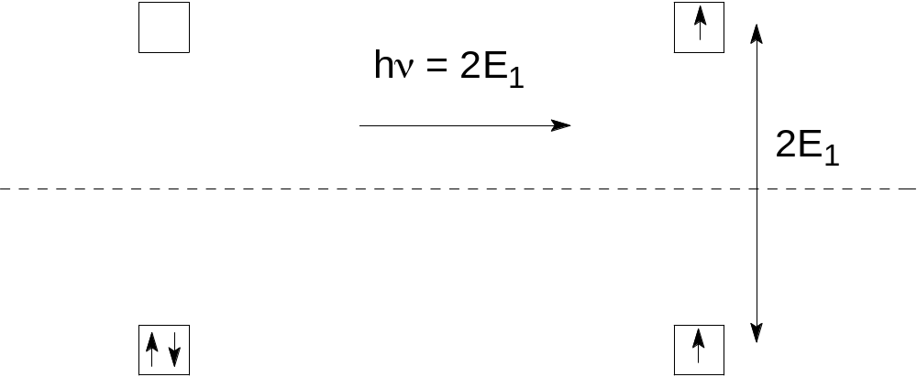
Il s’agit donc de l’énergie acquise par un des deux électrons, qui passe d’une énergie E₀ + E₁ à une énergie E₀ - E₁ , soit ΔE = 2E₁

Slide 21
Donc, lorsque cette orbitale σ₂ est associée à un ou plusieurs électrons, c’est la molécule toute entière qui est déstabilisée et qui va se dissocier :
C’est l’orbitale antiliante qui apparaît toujours lorsqu’une orbitale liante est formée

Slide 22
Comment appliquer ce modèle aux atomes à plusieurs électrons ?
Nous admettrons en première approximation que seules les OA du même type (s, px, py, pz sont de types différents) pourrons se recouvrir et donc se combiner.

Slide 23
Comme dans le cas des OA 1s des atomes d’hydrogène, deux OA du même type vont donner, lors de la formation de la liaison, une OM liante et une OM antiliante
Cependant, l’allure des OM obtenues va dépendre de la manière dont les OA vont se recouvrir :

Slide 24
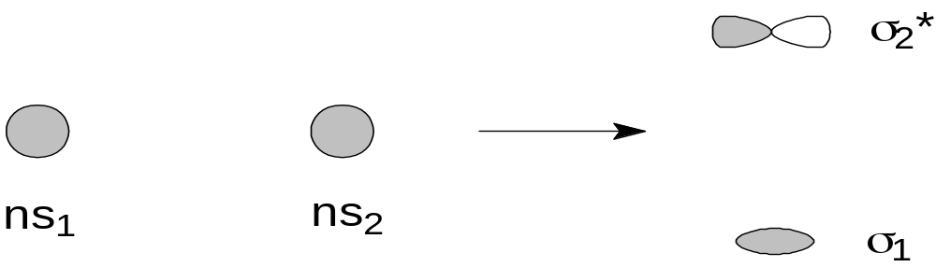
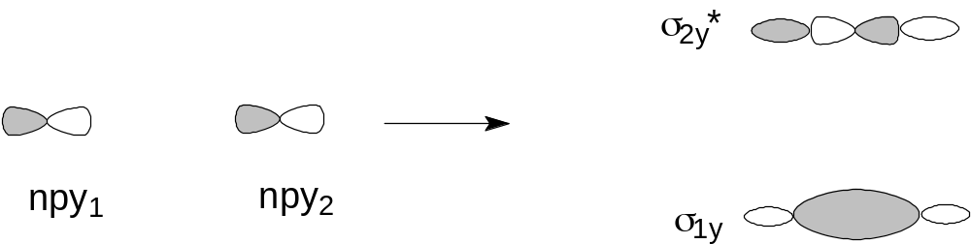
OA s
OA p_{y}
Ces orbitales moléculaires se forment par recouvrement axial : on obtient des OM σ

Slide 25
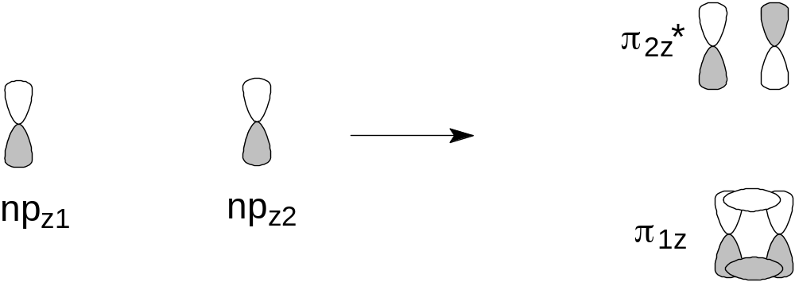
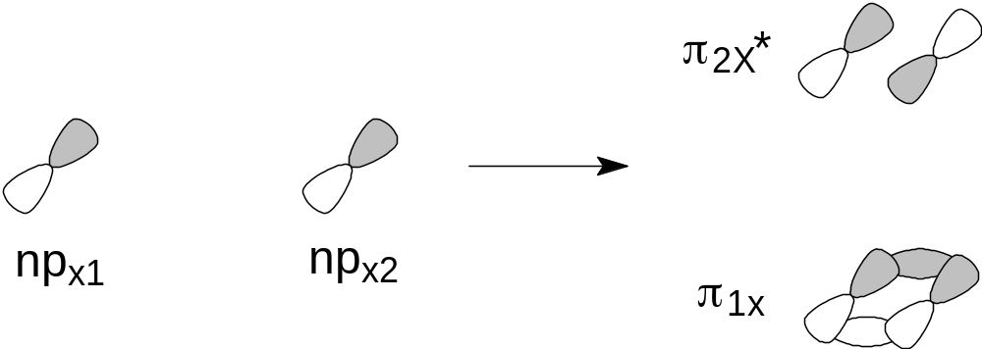
Les OA p_{z} et p_{x} ne peuvent pas se recouvrir axialement. Il va apparaître un nouveau type d’orbitales moléculaires : les OM π :

Slide 26
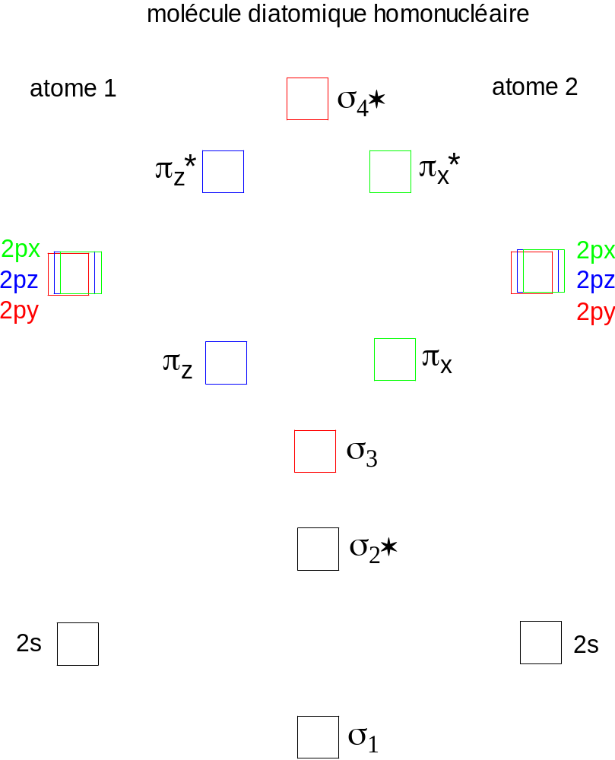
Comme les niveaux d’énergie des différents OA ne sont pas les mêmes, les OM liantes ne seront pas au même niveau, pas plus que les OM antiliantes

Slide 27
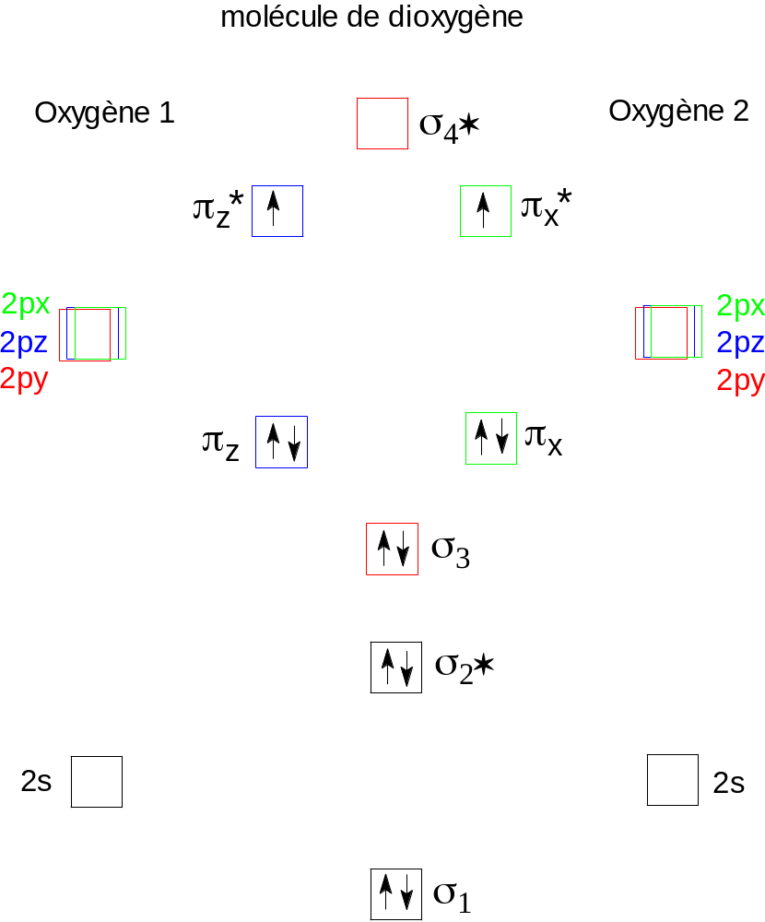
Exemple du dioxygène : Chaque atome apporte 6 électrons de valence. L’indice de liaison est 2. Le dioxygène est paramagnétique

Slide 28
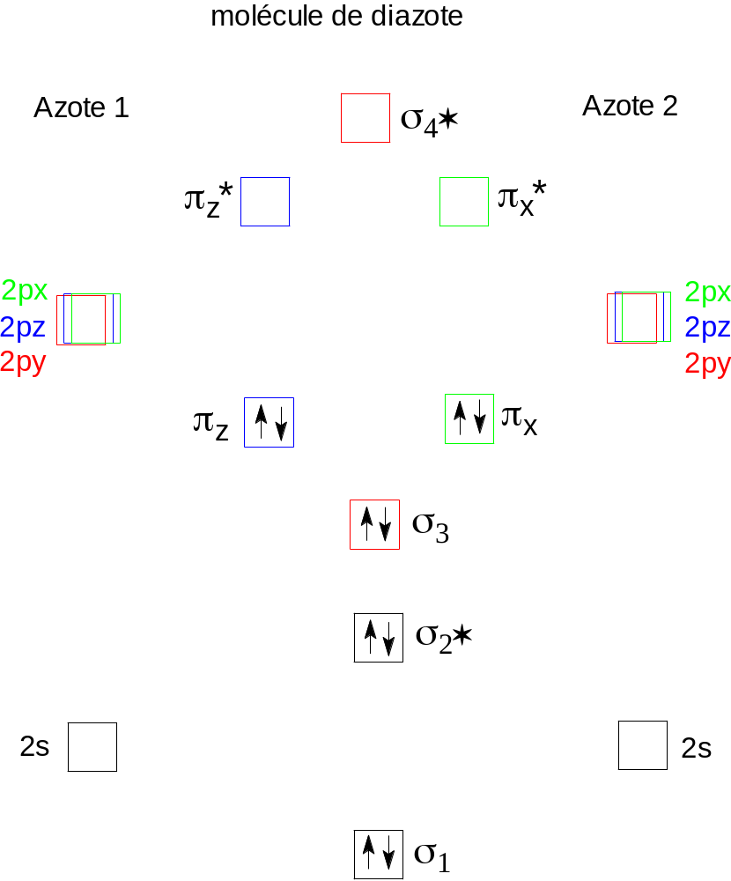
Exemple du diazote : Chaque atome apporte 5 électrons de valence.
L’indice de liaison est de 3

Slide 29
Lorsque les atomes initiaux sont différents, les niveaux d’énergie des OA du même types sont différents. Plus l’atome est électronégatif, plus ces niveaux énergétiques sont profonds

Slide 30
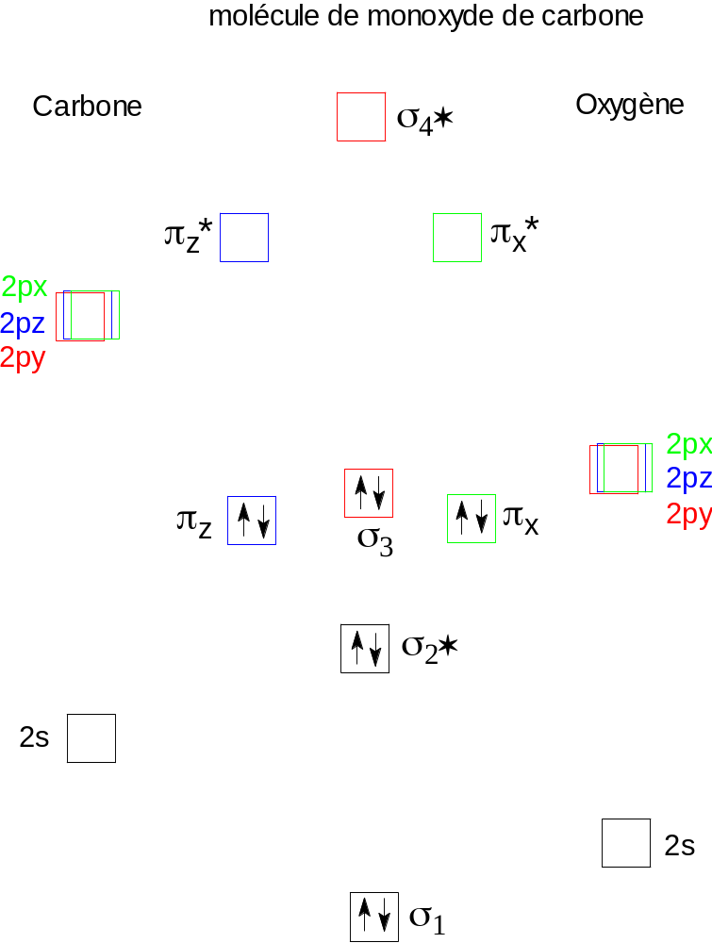
Exemple du monoxyde de carbone

Slide 31
Nécessité d’un modèle plus simple permettant de décrire les molécules compliquées, en particulier les molécules organiques
Comment utiliser le modèle des Orbitales Moléculaires pour décrire la molécule de méthane CH₄ ?

Slide 32
L’application du modèle OM nécessite des calculs que nous ne ferons pas ici. On considère simplement le résultat de ces calculs en terme de zone de densité électronique et en terme d’énergie
On constate que le résultat est conforme aux observations expérimentales :

Slide 33
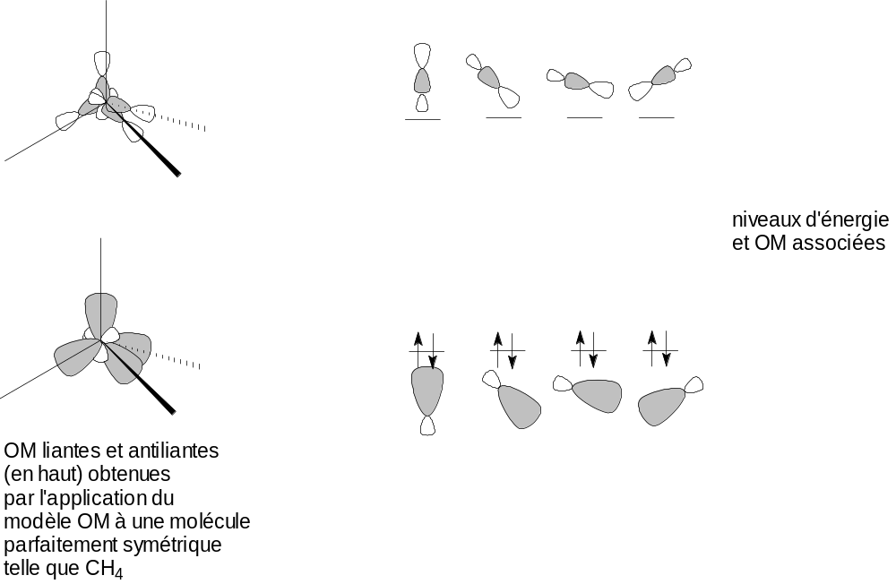

Slide 34
A-t-on proposé un autre modèle, plus simple, permettant d’obtenir des résultats avoisinants sans calculs ?
Il s’agit par exemple du modèle de Gillespie, appelé aussi VSEPR (« Valence shell electron pair repulsion » ou répulsion des paires électroniques de la couche de valence)

Slide 35
Ce modèle s’applique ainsi à un atome dont on cherche à connaître l’environnement :
On décompte le nombre d’électrons environnant l’atome central :
- les électrons de valence de cet atome
- les électrons apportés par les atomes voisins pour former la ou les liaisons
- un électron supplémentaire pour une charge négative
- un électron en moins pour une charge positive
- deux électrons en moins par liaison multiple

Slide 36
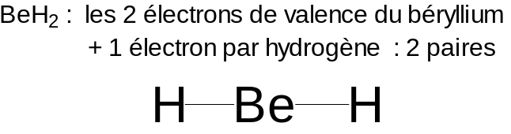
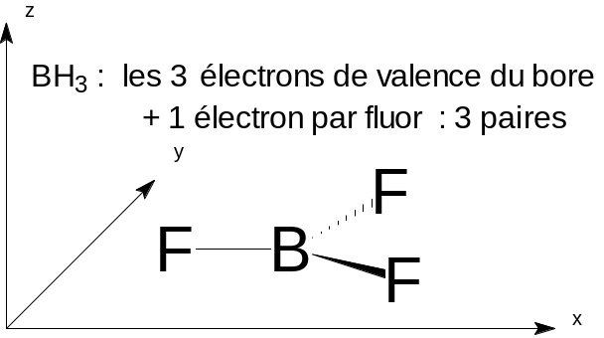
La somme obtenue est divisée par deux pour obtenir le nombre de paires σ et(ou) non-liantes entourant l’atome
Ce nombre va imposer la manière dont ces paires vont se disposer autour de l’atome central :
- 2 paires : les angles de liaison sont de 180° : la structure est linéaire
- 3 paires : ils sont de 120° et les paires sont coplanaires : la structure est trigonale

Slide 37
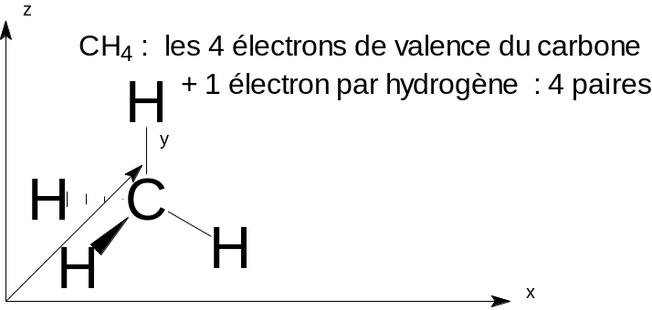
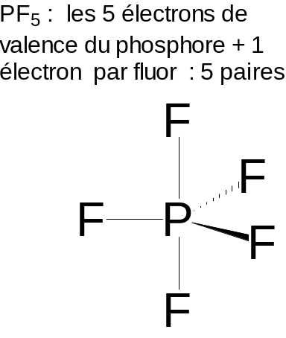
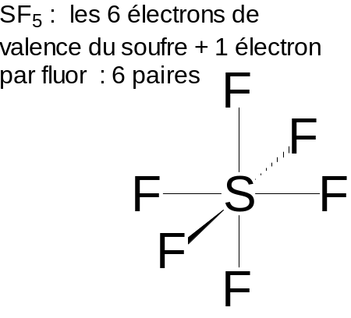
- 4 paires : les angles passent à 109°28’: les paires pointent vers les sommets d’un tétraèdre :structure tétraèdrique
- 5 paires : la structure devient plus complexe : les paires électroniques pointent vers les sommets d’une bipyramide à base triangulaire.
- 6 paires : la structure est octaédrique

Slide 38
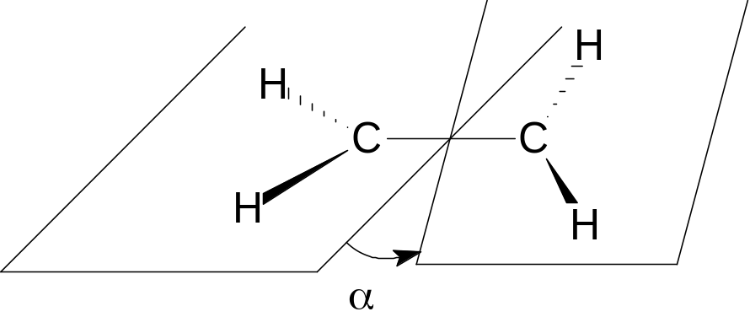
Les liaisons multiples carbone - carbone
L’application de VSEPR à chaque carbone de l’éthène donne une structure trigonale à chaque carbone : celui-ci est au centre du triangle formé par les deux H et l’autre carbone
Quelle est la valeur de l’angle α ?

Slide 39
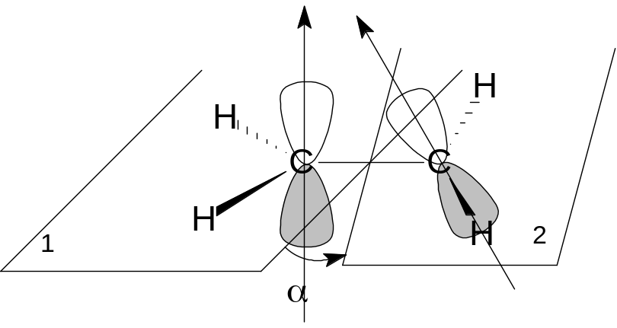
Les 3 liaisons (donc les OM associées) entourant le carbone sont dans un même plan. Pour se former, elles n’auront pas besoin de l’orbitale atomique perpendiculaire à ce plan.
Ces deux OA ont une symétrie très voisine. Elles peuvent donc se recouvrir pour donner des OM π, et ce recouvrement sera maximum lorsqu’elles sont parallèles et que les plans 1 et 2 sont confondus.

Slide 40
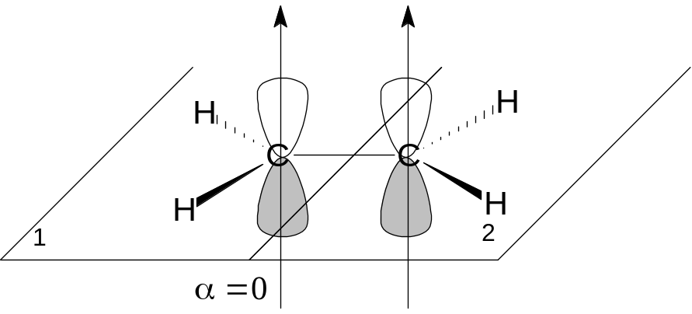
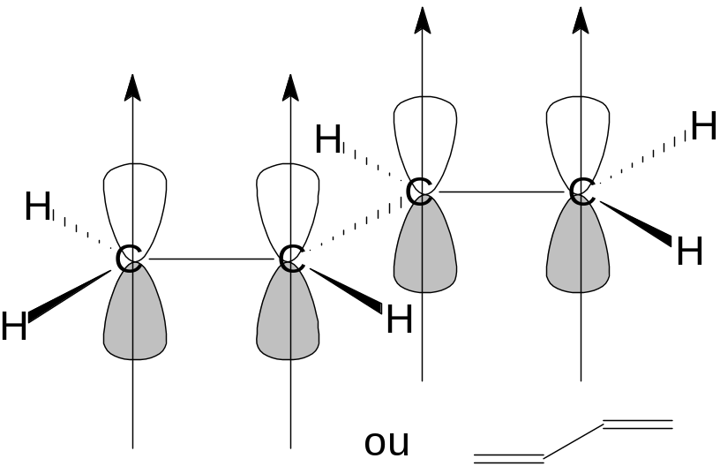
Les 6 atomes concernés par la liaison multiple sont donc dans un même plan.
On peut appliquer ce principe du recouvrement maximum pour expliquer la planéité des liaisons multiples conjuguées :

Slide 41
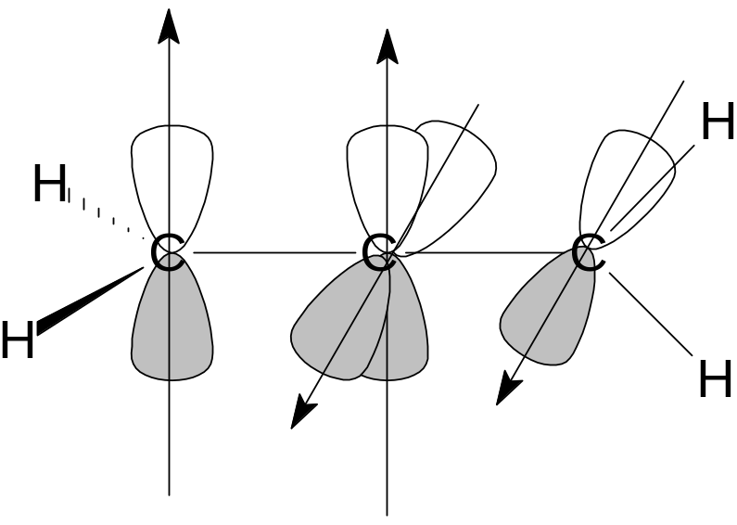
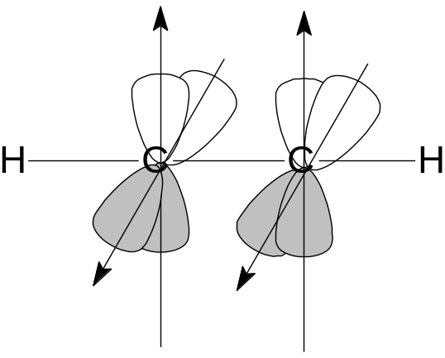
Ou la perpendicularité des carbones terminaux des allènes CH₂=C=CH₂ , : où le carbone central est linéaire
Enfin, la structure d’un alcyne

